Slide 1
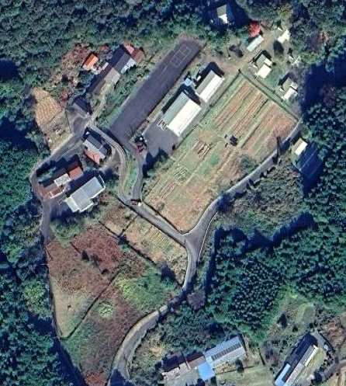
浅原体験村 図面
四阿
あじさい
バーベキュー棟
ひまわり
つどいの館（そば打ち体験施設）
駐車場
さくら
コスモス
みどりの館（管理棟･食堂）
さざんか
物置小屋
ビニールハウス
貸し農園

